Slide 1
Je Temelín nezbytný?

Slide 2

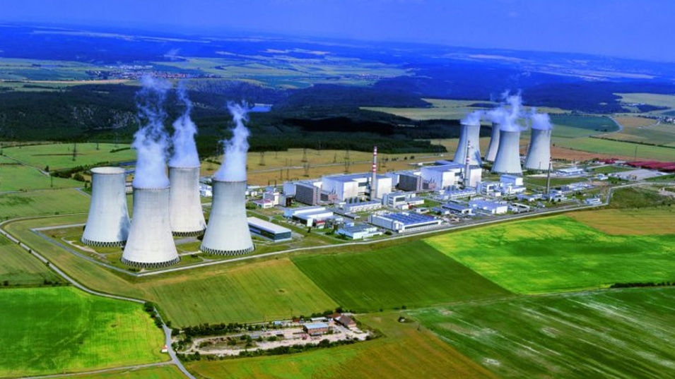
Realita ČR
Spotřeba 82-88 TWh - nestoupá, neklesá
  30 TWh jaderné
  44 TWh parní
  2,1 TWh fotovoltaické
  1.9 TWh vodní

Slide 3
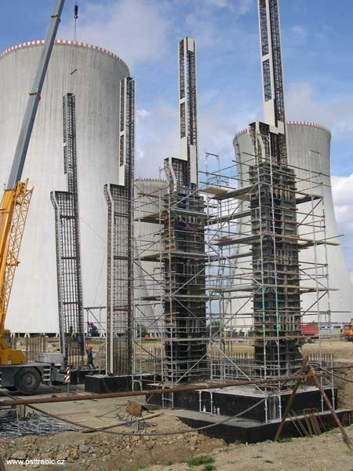
SWOT Energií a Vize
JE
  Akceptace ve společnosti
  Omezený potenciál v OZE
  Nebezpečí OZE pro stabilitu sítě
Nová JE po odstavení Dukovan + přístavba Temelína (po 2040) 50% produkce
Konkurenční výhody
  + biomasa, jádro, hnědé uhlí
  - černé uhlí, vítr
  +- solár

Slide 4
A co když bych Větší a Krásnější Temelín nechtěl?

Slide 5
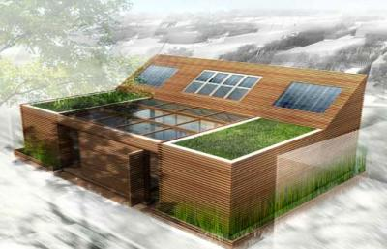
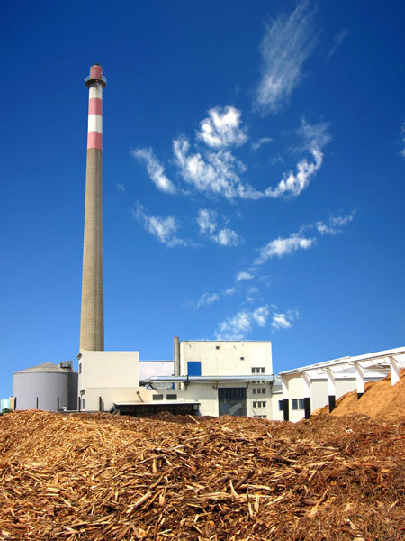
Nezávisle na sítích
Pasivní domy
  Izolace
  Rekuperace
  Vlastní zdroje (Slunce)
  ++
Vnější zdroje
  Teplárna na biomasu
  Elektrárna na bioplyn
  Větrná elektrárna
  Vodní elektrárna
  …ale musí být dobrej flek.

Slide 6
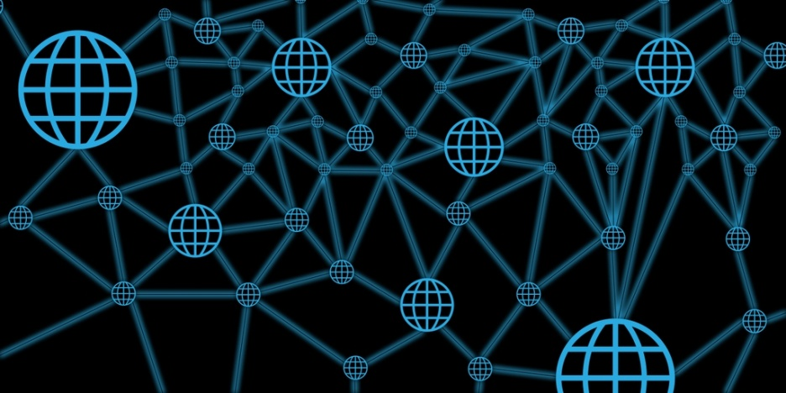
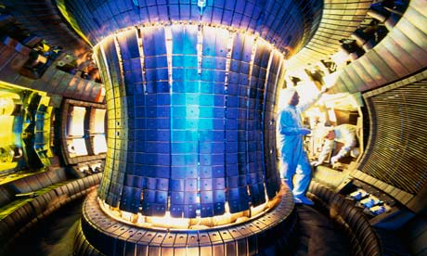
Chytrá energie
Obrácení myšlení
Decentralizace
Doprava?
  Hromadná
  Elektro
  Kola
Trendy/výsledek
Opatření zvrchu (legislativa, prostředí, impulzy)

Slide 7


Jak to vidí v Británii
„Dash for Gas“ (snížení emisí)
Půjčky na Zelené technologie
Snížení spotřeby kvůli krizi
35 lidí na tom dělá, a mají nápady, co dál.

Slide 8

Co ten Temelín?
Energie – vývozní artikl?
Stabilita
Jak nebezpečné jádro je?
  Havárie, strategický cíl
  Odpad (skladování)
Politika
Fúze
Teorie Gaya (Lovelock), Vlažní a váhaví/Pestří a zelení (Librová)

Slide 9
„V hospodě by se měli lidé s chytrými telefony střílet. Zabíjení šťavnatých debat fakty je prakticky trestný čin
Použitá literatura viz seznam hospodské kecy, a dalších pár dalších zdrojů.

